Slide 1
화면설계서 v0.3
WEB
2020.07.14

Slide 2
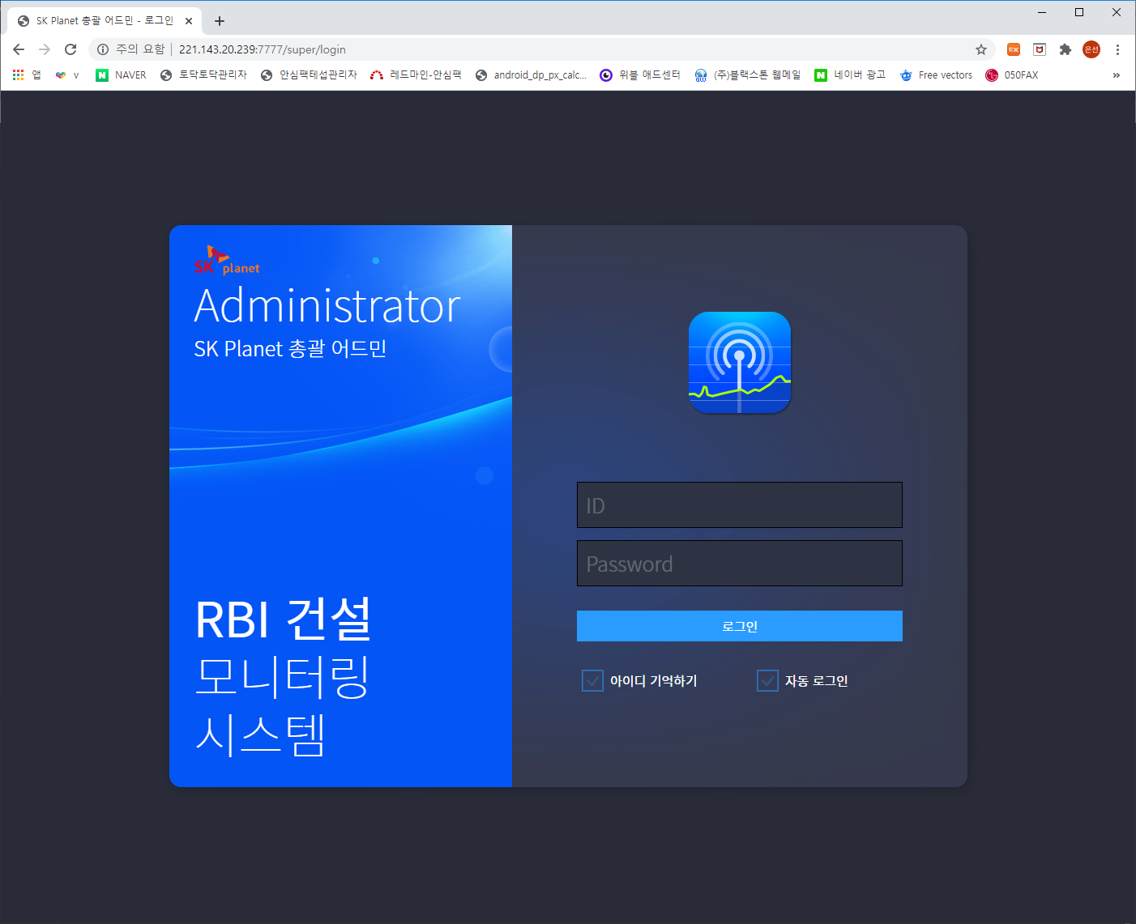
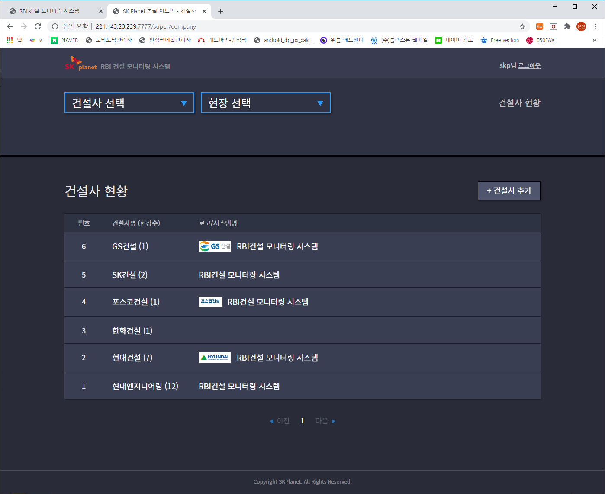
총괄 어드민 GUI
로그인 화면
메인 화면

Slide 3
Menu Structure
건설사 선택
현장 선택
NEW
지자체 관리
건설사 현황
지자체 관리
사용자 권한
지자체명
권한
현장
아이디
사용자
수정
권한
지자체명 입력
편집
삭제
아이디
현장 선택
삭제
추가
비밀번호
사용자 선택
추가

Slide 4
메인 - 건설사 현황
2020.07.13
1 | 총괄 어드민 메인화면
2 | 지자체 관리 버튼 신규 추가 클릭시 화면 SCP_02_01_N으로 이동
*
1
2
지자체 관리

Slide 5
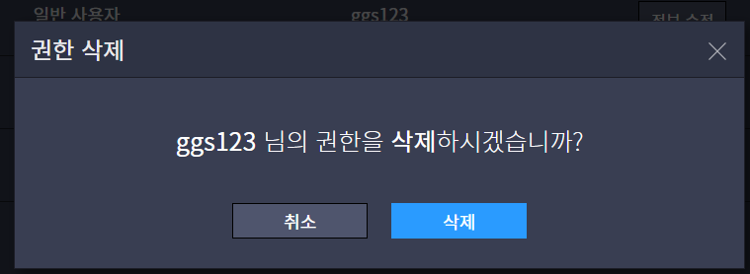
지자체 관리
SCP_02_01_N
2020.07.14
1 | 지자체 관리 메뉴 활성화 상태
2 | 사용자 권한 메뉴 비활성화 클릭시 화면 SCP_02_02_N으로 이동
3 | 번호 지자체 생성 순차적 번호
4 | 지자체명 사용자가 직접 설정한 명칭 노출
5 | 현장 ④에서 확인할 현장 목록 노출
6 | 사용자 ④를 확인할 사용자 목록 노출
7 | 편집 버튼 클릭시 화면 SCP_02_01_P로 이동 현재 목록에 보여지는 설정 유지한 상태로 노출
8 | 삭제 버튼 삭제 팝업(8-1) 출현으로 재확인 후 처리
9 | 추가 버튼 클릭시 화면 SCP_02_01_P로 이동
*
지자체 관리
지자체 관리
1
지자체 관리
사용자 권한
2
3
4
5
6
번호 | 지자체명 | 현장 | 사용자
6 | 서울 | 현대건설 – 창경궁 현대건설 - 테헤란237 | 1234 | 편집 | 삭제
5 | 서울 종로 | 현대건설 – 창경궁 | abcd | 편집 | 삭제
4 | 경기 북부 | 현대엔지니어링 – 고양 에코 덕은 GS건설 – 파주 법원 | Abcd Basic stone | 편집 | 삭제
3 | 경기 남부 | 현대엔지니어링 – 부천 중동 주상복합 현대엔지니어링 – 성남 1공단 근린공원 한화건설 – 루원포레나 | sadfsd | 편집 | 삭제
2 | 인천 | 포스코건설 – 인천 주안 현장 | sksk | 편집 | 삭제
1 | 대구 | 현대엔지니어링 – 대구시 황금동 현장 | 관리자 | 편집 | 삭제
7
8
8-1
지자체 삭제
서울 지자체를 삭제하시겠습니까?
9
추가

Slide 6
지자체 관리 – 추가/편집 팝업
SCP_02_01_P
2020.07.13
1 | 지자체 관리 추가/편집 팝업
2 | 지자체 선택 셀렉트 박스 등록된 지자체를 편집할 경우 해당 지자체 노출 ③④는 비활성화
3 | 신규 지자체 체크박스 신규로 지자체를 추가하는 경우 활성화 ②는 비활성화 ④와 동시 활성화
4 | 신규 지자체명 입력창 ③과 동시 활성화
5 | 현장 목록 등록된 건설사+현장명 리스트 노출 중복 체크 가능 체크박스 선택시 활성화
6 | 사용자 목록 등록된 사용자 리스트 노출 중복 체크 가능 체크박스 선택시 활성화
7 | 취소 버튼
8 | 저장 버튼 클릭시 화면 SCP_02_01_N에 추가 등록
*
1
지자체 관리 X
2
지자체
지자체 선택 ▼
* 원하는 지자체가 없으면 신규 지자체를 체크하여 입력하세요.
3
V
신규 지자체
4
지자체 명을 입력하세요
* 지자체명 최대 10글자
5
현장
V
현대건설 – 창경궁
현대건설 - 테헤란237
현대건설 – 창경궁
현대엔지니어링 – 고양 에코 덕은
GS건설 – 파주 법원
현대엔지니어링 – 부천 중동 주상복합
현대엔지니어링 – 성남 1공단 근린공원
한화건설 – 루원포레나
포스코건설 – 인천 주안 현장
현대엔지니어링 – 대구시 황금동 현장
▲
▼
V
V
V
V
V
V
V
V
V
6
사용자
V
Abcd
Basic
Stone
관리자
1wefsdfsadf
▲
▼
V
V
V
V
7
취소
저장
8

Slide 7
사용자 권한
SCP_02_02_N
2020.07.13
1 | 지자체 관리 메뉴 비활성화 클릭시 화면 SCP_02_01_N으로 이동
2 | 사용자 권한 메뉴 활성화 상태
3 | 번호 사용자 생성 순차적 번호
4 | 권한 권한 등급이 있는 경우 표시 필요 여부에 따라 삭제 가능
5 | 아이디 사용자가 등록한 아이디 노출
6 | 정보 수정 버튼 클릭시 화면 SCP_02_02_P로 이동 현재 목록에 보여지는 설정 유지한 상태로 노출
7 | 삭제 버튼 권한 삭제 팝업(7-1) 출현으로 재확인 후 처리
8 | 추가 버튼 클릭시 화면 SCP_02_02_P로 이동
*
지자체 관리
지자체 관리
1
지자체 관리
사용자 권한
2
3
번호 | 권한 | 아이디
6 | 운영자 | 1234 | 정보 수정 | 삭제
5 | 운영자 | abcd | 정보 수정 | 삭제
4 | 운영자 | stone | 정보 수정 | 삭제
3 | 운영자 | sadfsd | 정보 수정 | 삭제
2 | 운영자 | sksk | 정보 수정 | 삭제
1 | 운영자 | 관리자 | 정보 수정 | 삭제
4
5
6
7
7-1
8
추가

Slide 8
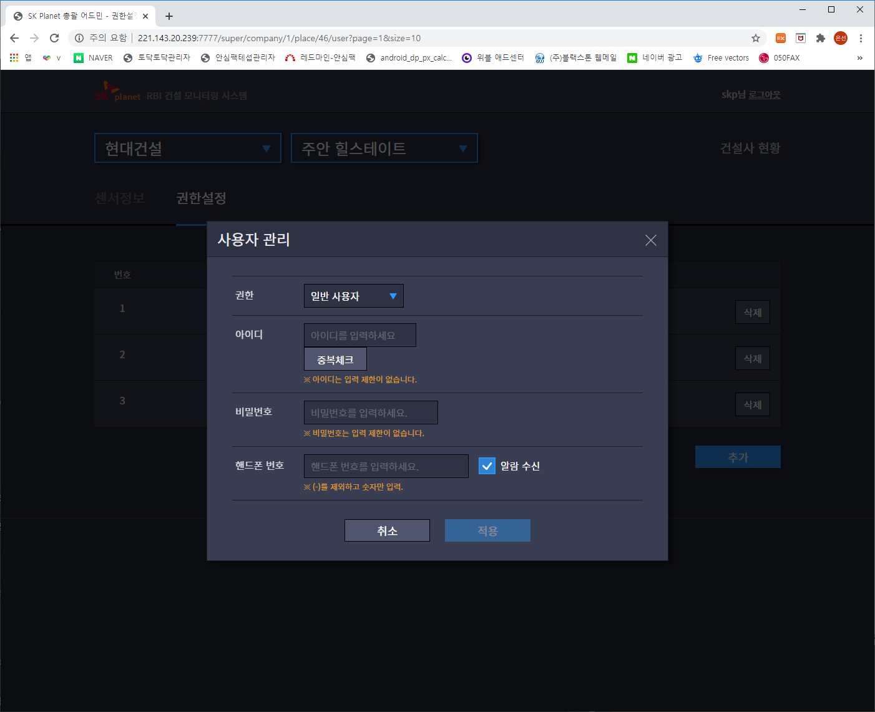
사용자 권한 > 추가/정보수정 팝업
SCP_02_02_P
2020.07.13
1 | 사용자 관리 추가/편집 팝업
2 | 사용자 권한 선택 셀렉트 박스 필요 여부에 따라 삭제 가능
3 | 아이디 입력창
4 | 비밀번호 입력창
5 | 취소 버튼
6 | 저장 버튼 클릭시 화면 SCP_02_02_N에 추가 등록
*
1
2
3
4
5
6

